Slide 1
Windows Client ハンズオン資料
雑談対話を行うWindowsアプリの作成

Slide 2
ハンズオンに必要なもの
パソコン (Windows10,Windows7,8.xのいずれかが必要です)
Visual Studio 2015 Community Edition(無料)

Slide 3
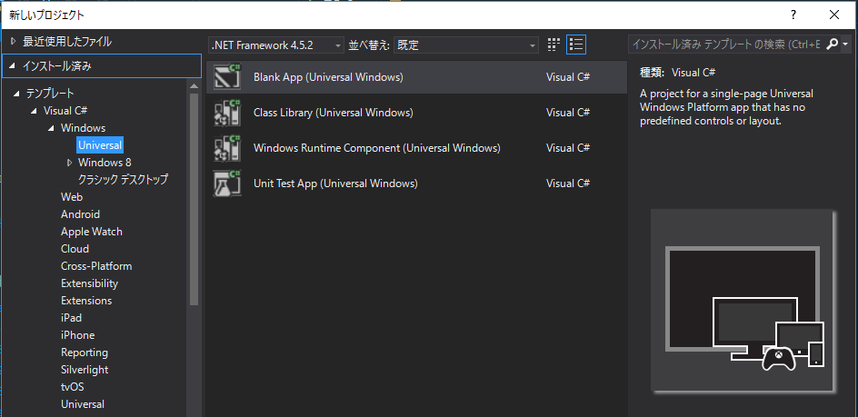
Universal Windows Platform利用確認
Windows10の人 (Universal Windows Platformの場合)
VisualStudio2015を立ち上げる->[ファイル]->[新規作成]->[プロジェクト]をおす
[テンプレート]->[VisualC#]->[Windows]->[Universal]を選択
テンプレートが4つでればOK

Slide 4
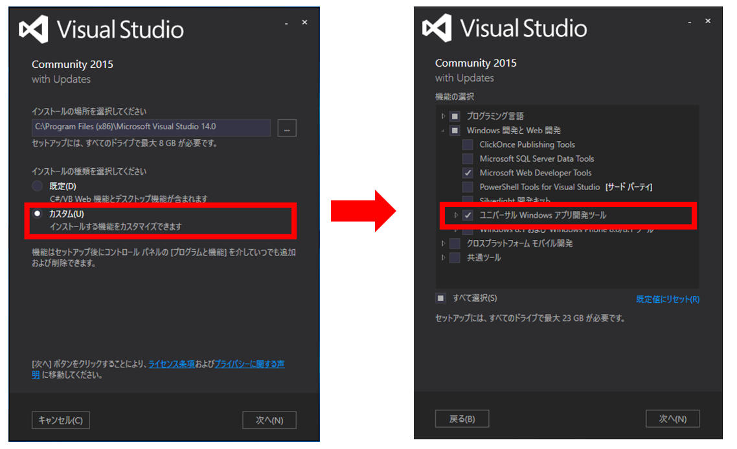
テンプレートが4つでない場合
テンプレートが1つしかないなどの場合UWPのSDKが入っていない可能性があります
コントロールパネルのプログラムと機能からインストーラを立ち上げ、[変更]からSDKをインストールしてください

Slide 5
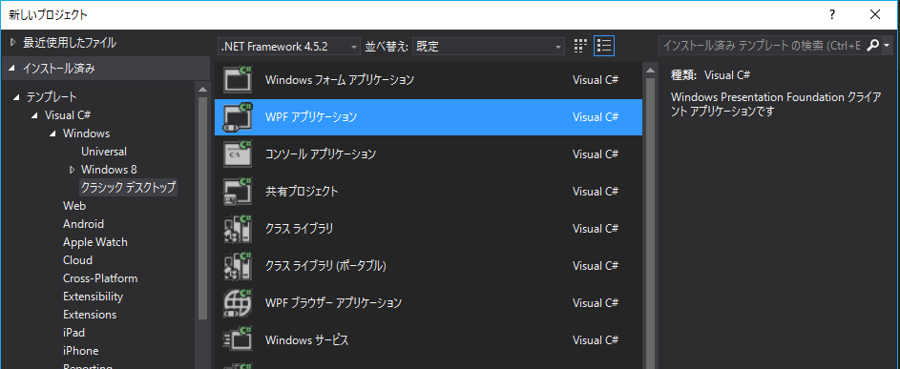
Windows Presentation Foundation利用確認
Windows7,Windows8.xの人はWPFを利用します
WPFの場合、VisualStudioがインストールできていればOKです

Slide 6
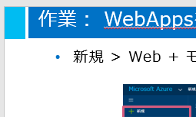
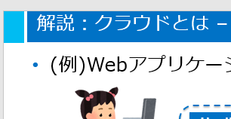
資料の見方
作業資料と解説資料の2種類があります
作業資料：具体的な手順が書かれています。手順に書いてあることを実行してください
解説資料：実行することはありません。解説です

Slide 7
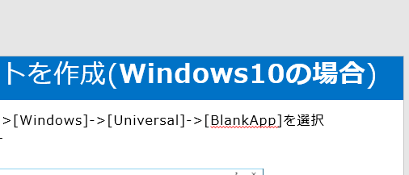
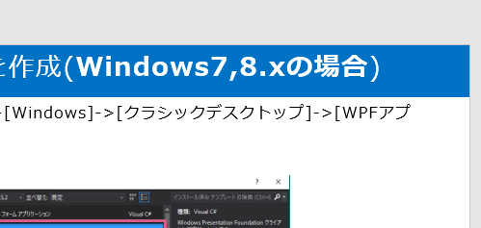
資料の見方
Windows10資料とWindows7,8.x資料の2種類があります
ご自身が使っているOSに応じて任意に選択してください
使っているOSでない資料は読み飛ばしてください

Slide 8
Windowsアプリ概要

Slide 9
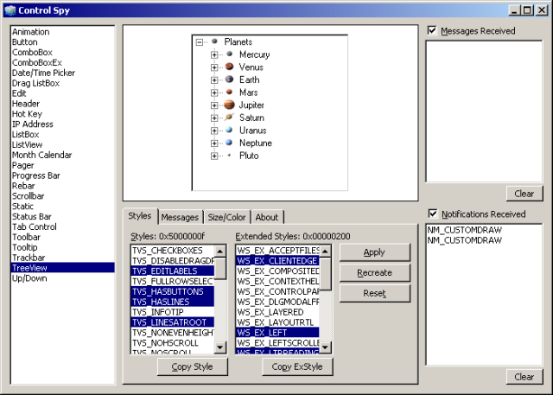
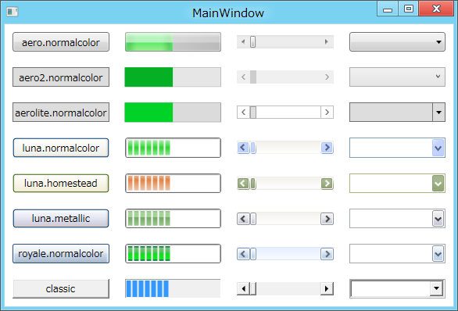
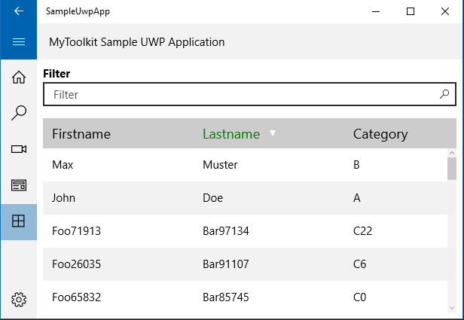
解説：Windowsアプリの種類
Win32 API
WPF
Windows Presentation Foundation
UWP
Universal Windows Platform
時代
かなり昔
Windows7時代
Windows10時代
XAML
XAML
HTML
プログラミング言語
C or C++
C++
C++
JavaScript
C#
C#
Visual Basic
Visual Basic

Slide 10
解説： Universal Windows Platform概要
WPF
Windows Presentation Foundation
～Windows 8.x
UWP
Universal Windows Platform
Windows10～
UWPで大きく3つの変化
タッチインターフェースに最適化
1つのアプリが
スマートフォンでも動く
Windows Storeによる
アプリの配信

Slide 11
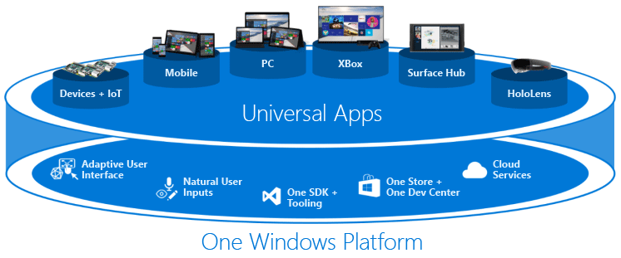
解説： Universal Windows Platform概要

Slide 12
解説： Windowsアプリの基本的な作り方
WPF
Windows Presentation Foundation
～Windows 8.x
UWP
Universal Windows Platform
Windows10～
UI記述言語
XAML
プログラミング言語
API
WPFでもUWPでも、基本となる作り方は非常に似ている

Slide 13
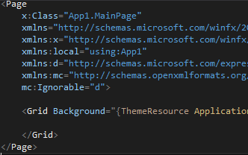
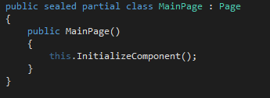
解説： Windowsアプリの基本的な構造
ユーザーインターフェース
XAML
ロジック
Windowsアプリ
プログラミング言語
見た目はXAML、ロジックは各種プログラミング言語

Slide 14
解説： Windowsアプリの基本的な作り方
Windows10からはUWPが主流
UWPは様々なメリットがあり、進化している
WPFとUWPは基本的な作り方は同じ
XAMLでUI記述、プログラミング言語でロジック記述

Slide 15
新しくプロジェクトを作成する

Slide 16
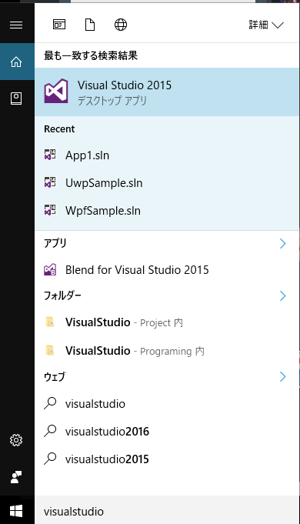
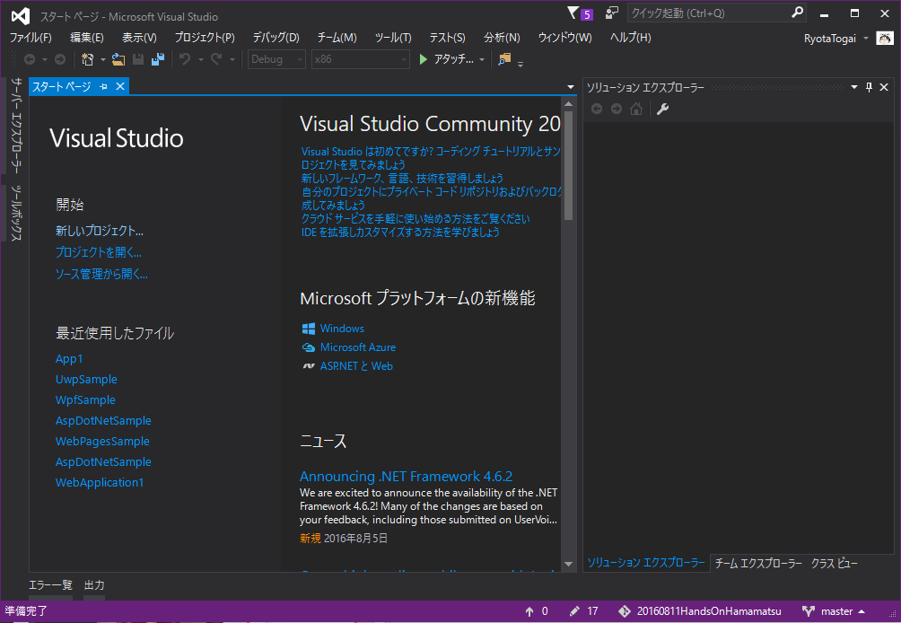
作業：VisualStudioを起動する
[visualstudio]と検索して起動する

Slide 17
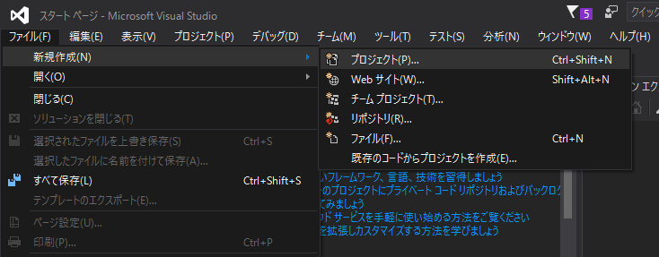
作業：新しくプロジェクトを作成する
[ファイル]->[新規作成]->[プロジェクト]を押す

Slide 18
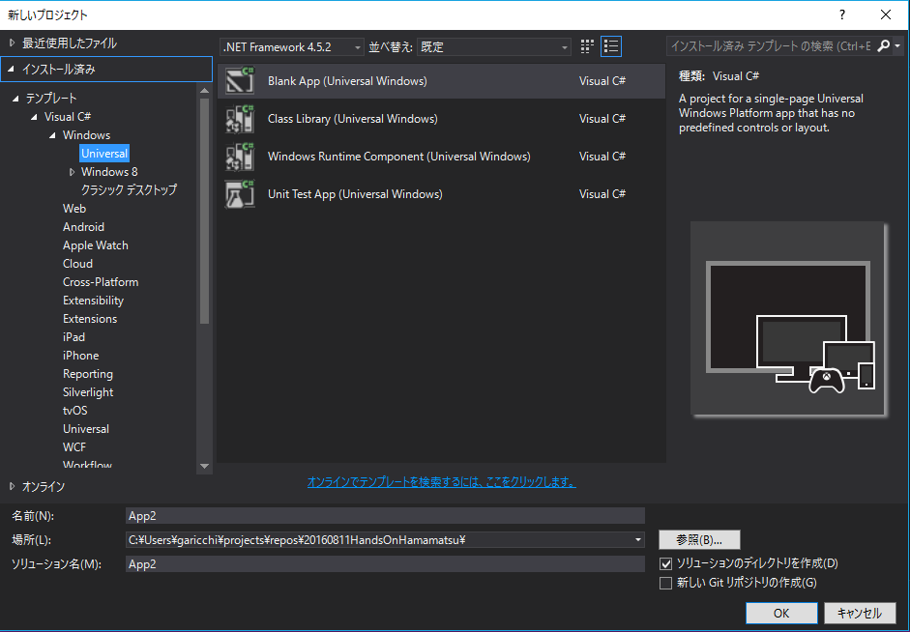
作業：プロジェクトを作成(Windows10の場合)
[テンプレート]->[VisualC#]->[Windows]->[Universal]->[BlankApp]を選択
好きな名前をつけて[OK]を押す
もしかしたら
[空のアプリ]かも
任意の名前をつける

Slide 19
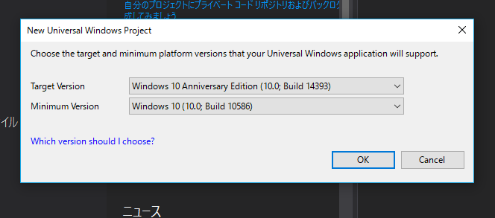
作業：プロジェクトを作成(Windows10の場合)
ターゲットとするSDKのバージョンを設定
任意のバージョンを選択して[OK]を押す

Slide 20
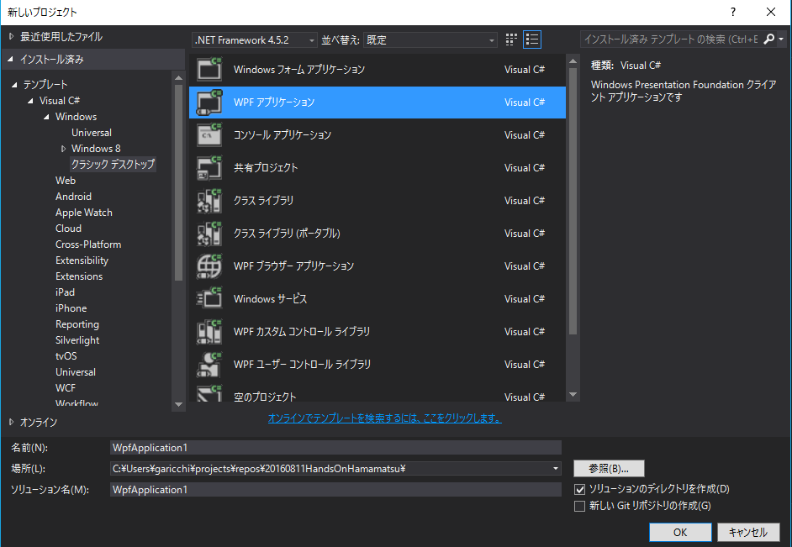
作業：プロジェクトを作成(Windows7,8.xの場合)
[テンプレート]->[VisualC#]->[Windows]->[クラシックデスクトップ]->[WPFアプリケーション]を選択
好きな名前をつけて[OK]を押す
WPFアプリケーション
を選択
任意の名前をつける

Slide 21
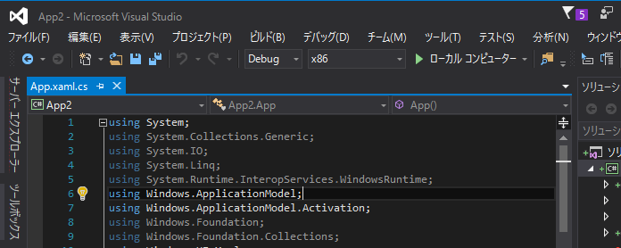
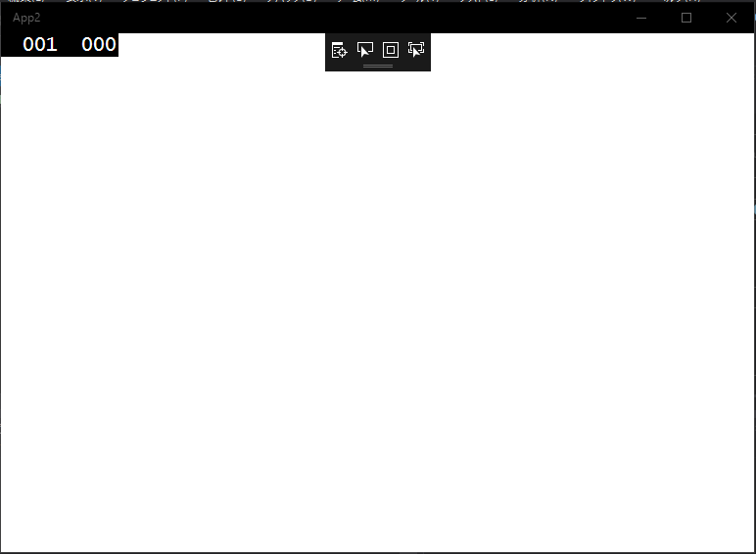
作業：アプリを実行する(Windows10の場合)
緑色の三角ボタン[ローカルコンピュータ]を押す

Slide 22
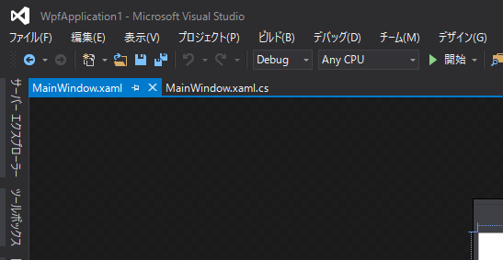
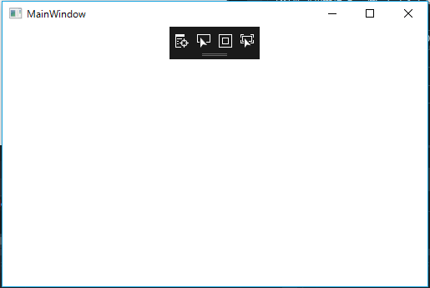
作業：アプリを実行する(Windows7,8.xの場合)
緑色の三角ボタン[開始]を押す

Slide 23
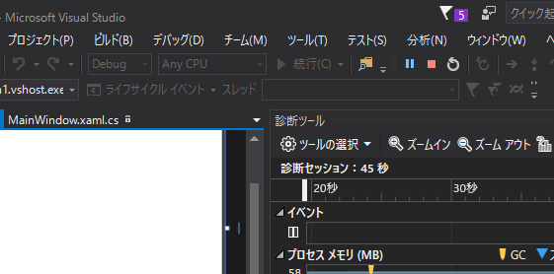
作業：アプリの実行を停止する
赤い■を押してアプリの実行を停止する

Slide 24
解説：VisualStudioによる新規プロジェクトの作成
VisualStudioではどんなプログラムを作る場合でもファイルから新規プロジェクト作成を行う
1からプログラムを作るのは大変なので最初からテンプレートがたくさん用意されている

Slide 25
解説：VisualStudioによるアプリの実行、停止
VisualStudioではどんなプログラムも実行するときは緑の三角ボタンを押す
逆に停止させたいときは赤い四角ボタンを押す

Slide 26
Hello,Worldアプリを作る

Slide 27
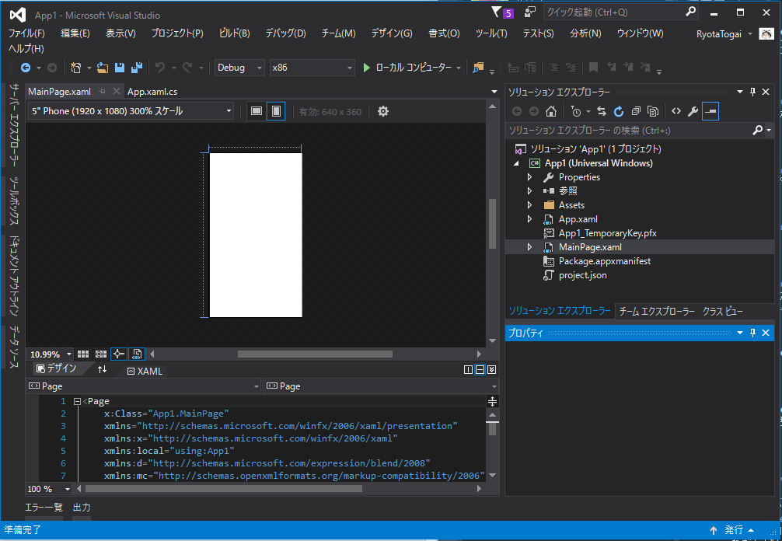
作業：MainPage.xamlを開く
ソリューションエクスプローラーから[MainPage.xaml]をダブルクリック
ソリューション
エクスプローラー
MainPage.xaml

Slide 28
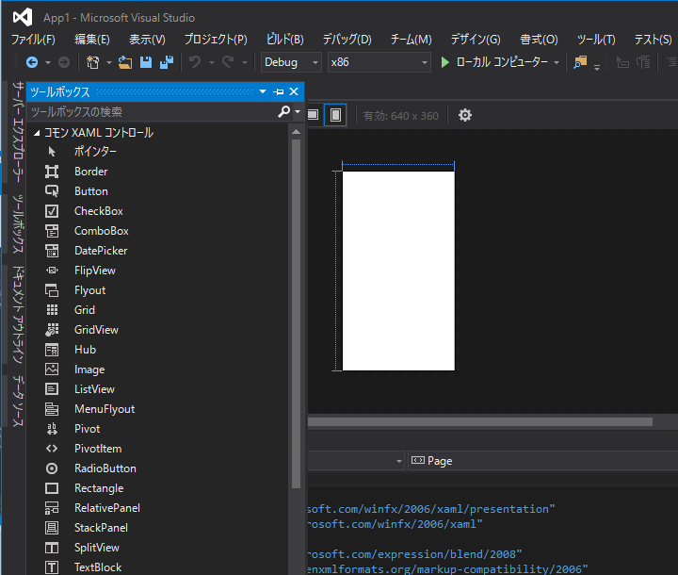
作業：ツールボックスを開く
左にある[ツールボックス]を押してツールボックスを開きます
クリック

Slide 29
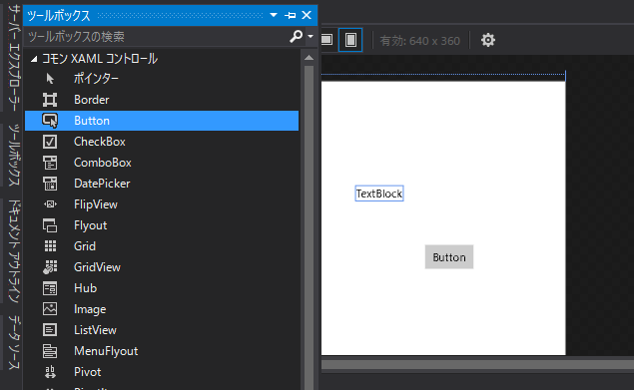
作業：コントロールを配置する
ツールボックスから[Button]と[TextBlock]をMainPage.xamlのデザイナにドラッグアンドドロップする
ドラッグ&ドロップ

Slide 30
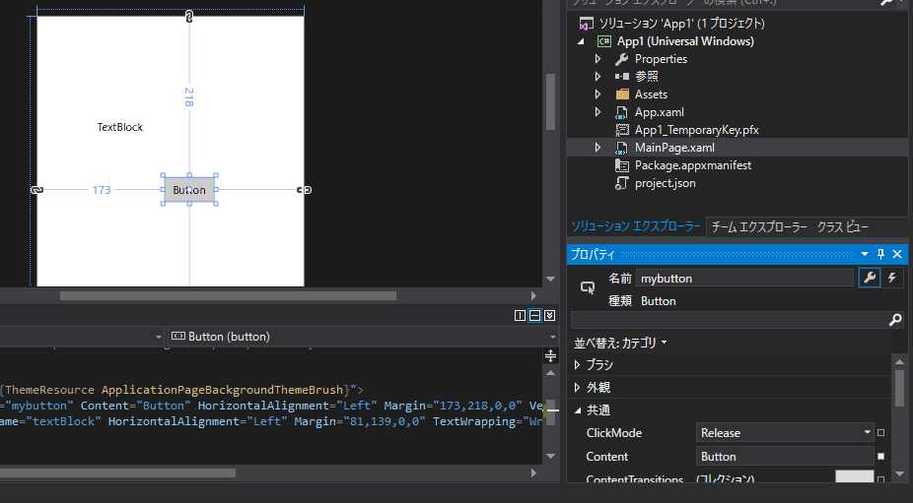
作業：ButtonのNameプロパティを変更する
配置したButtonのNameプロパティをmybuttonという名前にする
配置したButtonを
クリックして選択
プロパティウインドウ
[名前]の項目を
mybuttonに変更する

Slide 31
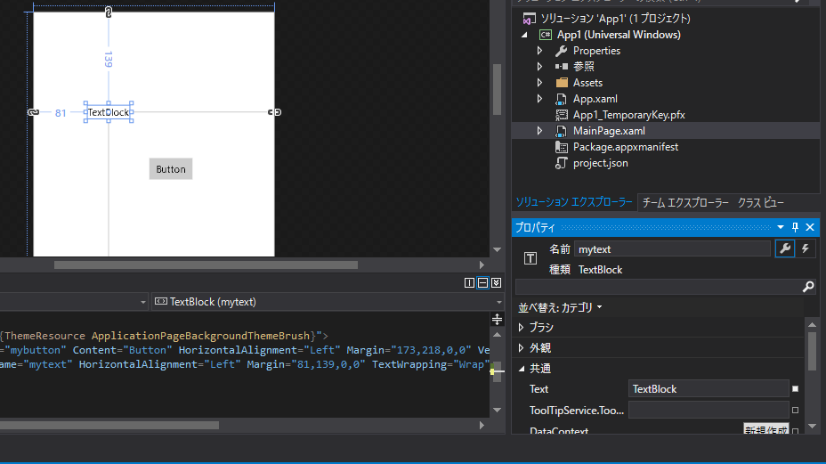
作業：TextBlockのNameプロパティを変更する
配置したTextBlockのNameプロパティをmytextという名前にする
配置したTextBlockを
クリックして選択
プロパティウインドウ
[名前]の項目を
mytextに変更する

Slide 32
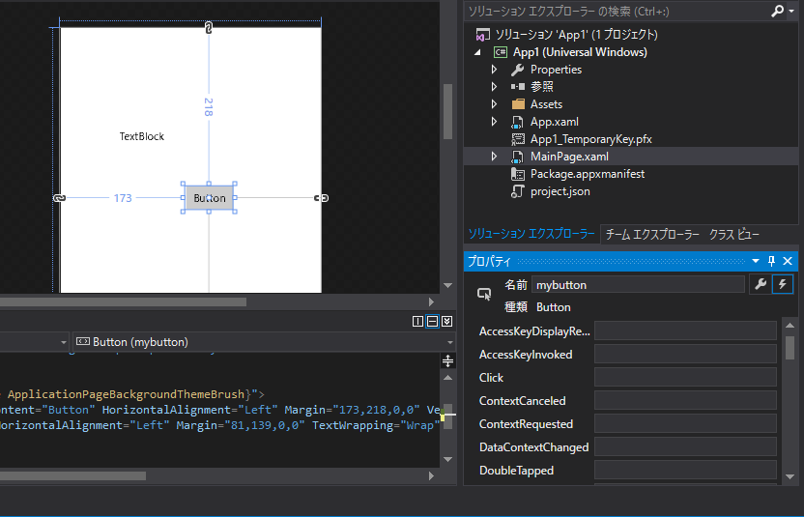
作業：ButtonのClickイベントにイベントハンドラを追加する
配置したButtonを
クリックして選択
このマークを
クリックする
[Click]の右にある
テキストボックスを
ダブルクリックする

Slide 33
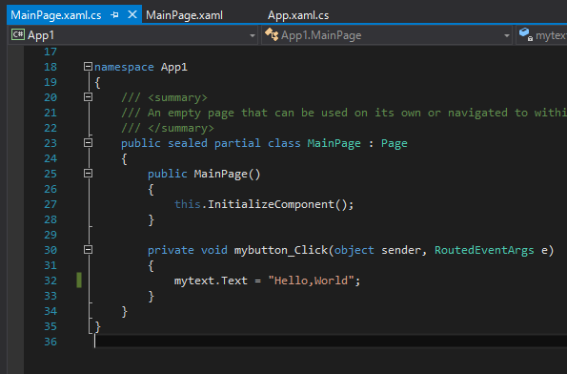
作業：ClickされたときにHello,Worldと表示するコードを書く
MainPage.xaml.csに自動的に移動したことを確認する
mybutton_Click関数があることを確認する
以下のコードをmybutton_Click関数内に書く

Slide 34
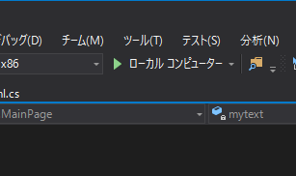
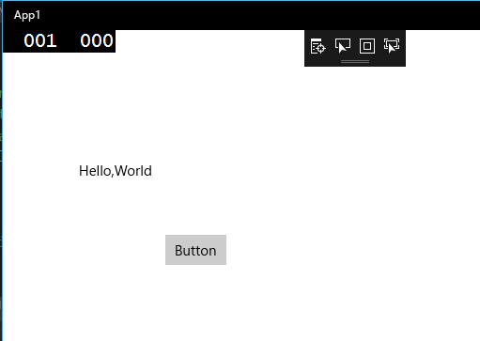
作業：実行してHello,Worldを確認する
緑の三角[ローカルコンピュータ]を押して実行
WPFの人は[開始]ボタン
Hello,Worldと
表示される
Buttonを押すと

Slide 35
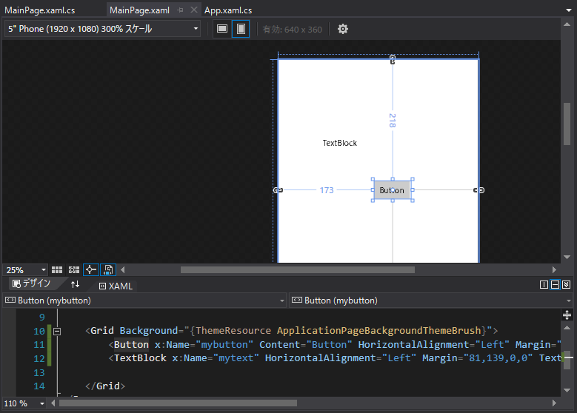
解説：XAML画面とデザイナー
アプリが実行されたとき、最初にロードされる画面はMainPage.xaml
.xamlファイルを開いたとき、VisualStudioはデザイナーも表示してくれる
デザイナーはxamlコードをアプリの画面に近い形で表示してくれる
XAMLデザイナー
どちらも同じ
MainPage.xaml
を表示している
XAMLコード

Slide 36
解説：XAMLコントロールの配置
ButtonやTextBlockなど、画面を構成する要素は[ツールボックス]からドラッグアンドドロップで配置できる

Slide 37
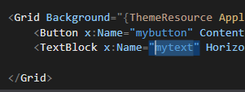

解説：XAMLコントロールのプロパティ編集
XAMLコントロールのプロパティ(設定)を変更するにはコントロールを選択してプロパティウインドウを操作する
今回操作した[名前]プロパティは[コントロールの名前]であり、C#のコードとXAMLとの共通のIDとなる
XAMLコード
C#コード
TextBlockコントロールを差す
共通のID「mytext」

Slide 38
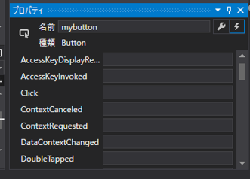
解説：イベントハンドラの登録
XAMLコントロールにはユーザー操作によってさまざまなイベントが発生する(例 Clickイベント)
イベントが発生したときにプログラムを実行するにはイベントハンドラ(イベントを受け取るC#のコード)を登録する
イベントハンドラを登録するにはイベントの右にあるテキストボックスをダブルクリックする
イベント一覧を
表示するボタン
ダブルクリックすると
イベントハンドラが
自動生成される
(Clickイベントが
発生すると
この関数が実行される)

Slide 39
解説：イベントロジックの記述
イベントが発生したら、配置したTextBlockにHello,Worldと表示したい
→TextBlockのプロパティにHello,Worldと入れればOK
XAMLコントロールの表示や設定を変更するにはプロパティをC#のコードから変更する
C#のコードからXAMLコントロールのプロパティを変更するには
[コントロールの名前].[プロパティ名] = 値
設定した名前
プロパティ名
値を代入
ドット

Slide 40
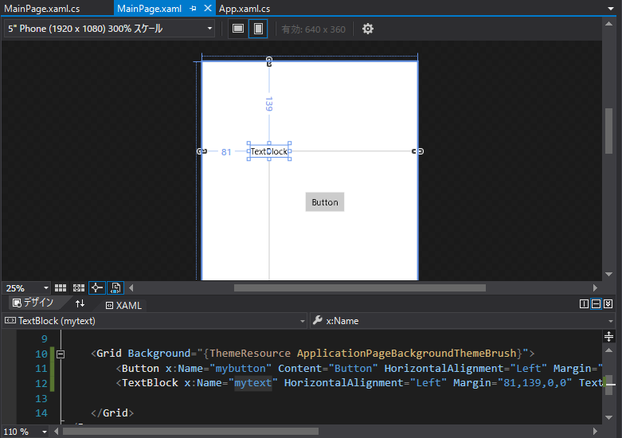
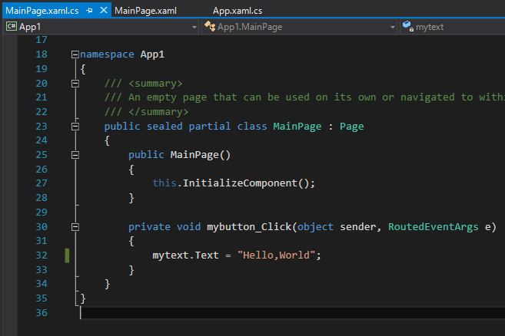
解説：XAML画面のロジック記述まとめ
～アプリ設計時～
①コントロールの配置
②共通のID
(Nameプロパティ)の設定
③イベントハンドラの登録
④プロパティ変更処理の記述
XAMLコード
(UI記述)
～アプリ実行時～
C#コード
(ロジック記述)
①ユーザーによってイベント発生
②イベントに登録された
イベントハンドラが呼び出される
③UIプロパティ変更処理によって
画面が書き換えられる

Slide 41
対話アプリを作る

Slide 42
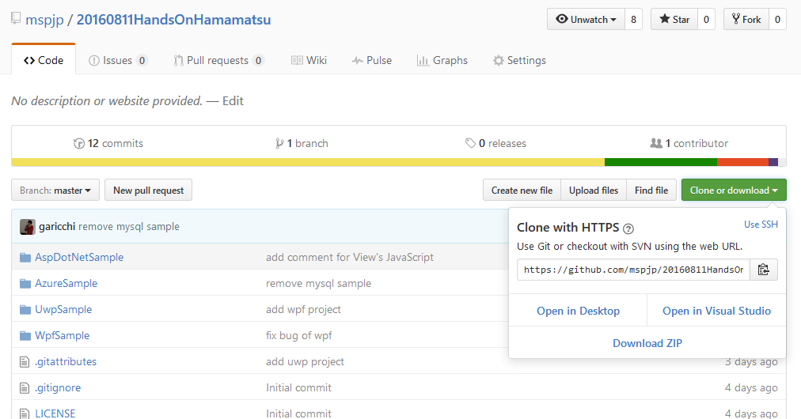
作業：テンプレートのダウンロード
docomoの雑談対話APIを利用して対話するアプリをつくります
テンプレートを用意したのでここからダウンロードしてください
https://github.com/mspjp/20160811HandsOnHamamatsu
ダウンロード

Slide 43
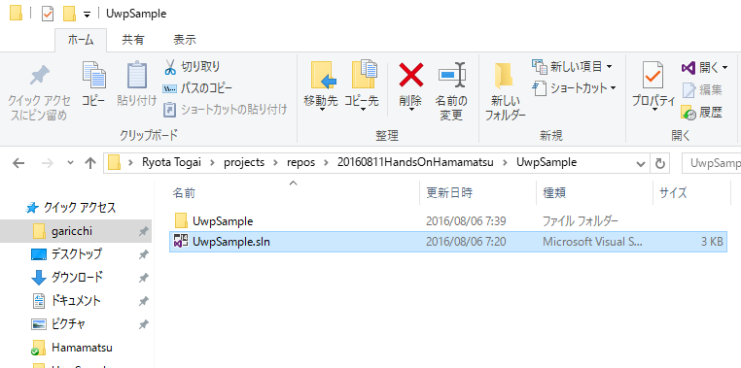
作業：対話アプリのプロジェクトを開く
Windows10の人は
を開く
20160811HandsOnHamamatsu/UwpSample/UwpSample.sln
Windows7,8.xの人は
を開く
20160811HandsOnHamamatsu/WpfSample/WpfSample.sln

Slide 44
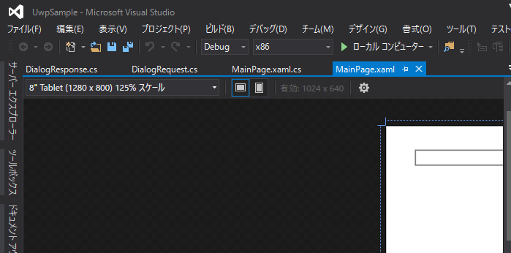
作業：対話アプリを実行する
Windows10の人は
[緑の三角]ローカルコンピュータ
をクリック
Windows7,8.xの人は
[緑の三角]開始
をクリック

Slide 45
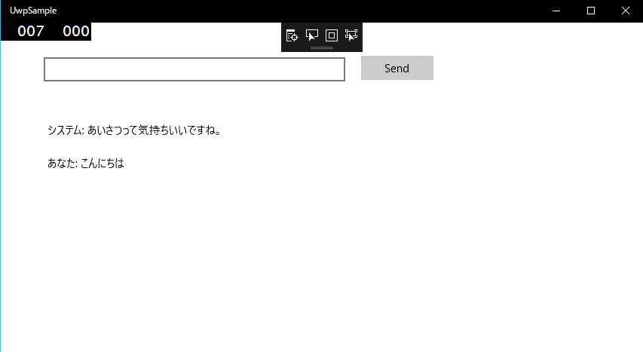
作業：対話アプリで遊ぶ
TextBoxに発話を入れてSendボタンを押すとシステムと対話することができます

